Slide 1

Notes:
1. Einführung
Jedes Jahr werden zahlreiche Menschen bei Verkehrsunfällen verletzt oder getötet. An einigen der Unfälle sind Lkw beteiligt. Damit es weniger Unfälle gibt, ist es wichtig, dass jeder lernt, wie man sich im Straßenverkehr sicher verhält.
Volvo Trucks legt seit der Gründung des Unternehmens vor fast 90 Jahren den Fokus auf Sicherheit. Wir stellen sicher, dass unsere Fahrzeuge gute Sicherheitsmerkmale wie Sicherheitsgurte und Zusatzspiegel besitzen. Aber wir wollen noch mehr tun, um sicherzustellen, dass es in Zukunft keine Verkehrsunfälle mit Lkw-Beteiligung mehr gibt. Um dies zu erreichen, brauchen wir eure Hilfe. Deshalb bin ich heute hier, um euch von den drei magischen Worten zu erzählen: STOPPEN, SCHAUEN und WINKEN.
Lasst uns anfangen!

Slide 2
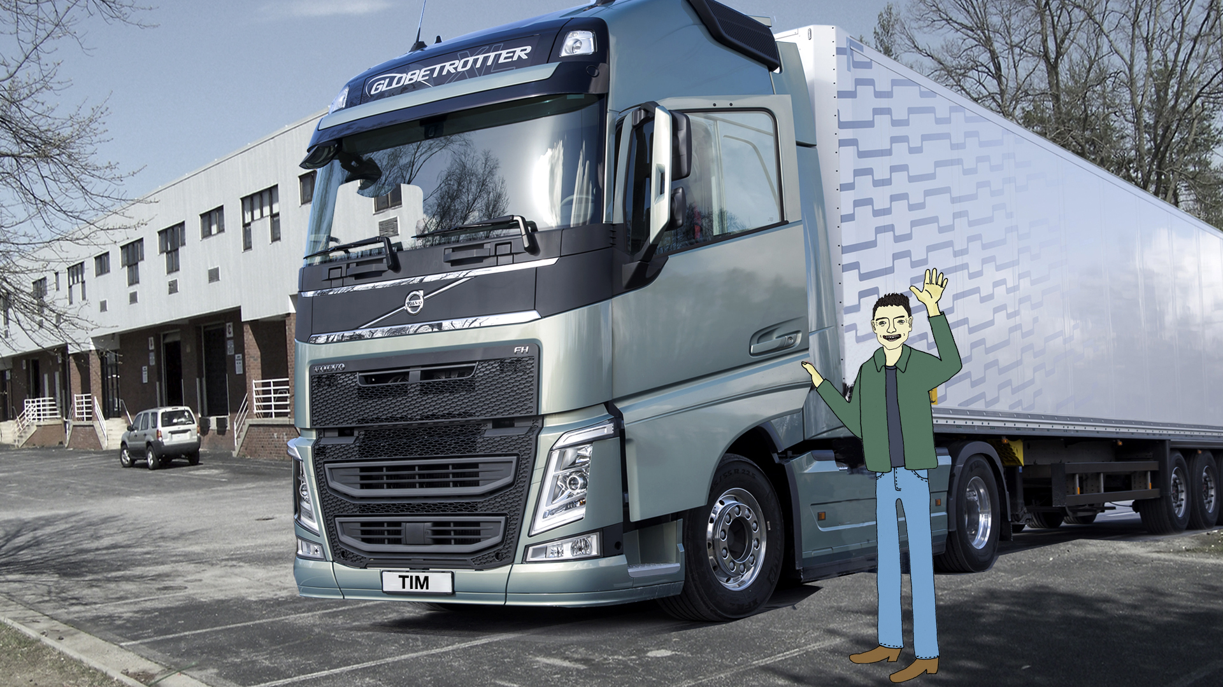
Notes:
2.
Heute werden wir uns Lkw näher ansehen. Dabei hilft uns Tim, der ein Lkw-Fahrer ist.
Abbildung: Tim, der vor dem Lkw steht

Slide 3
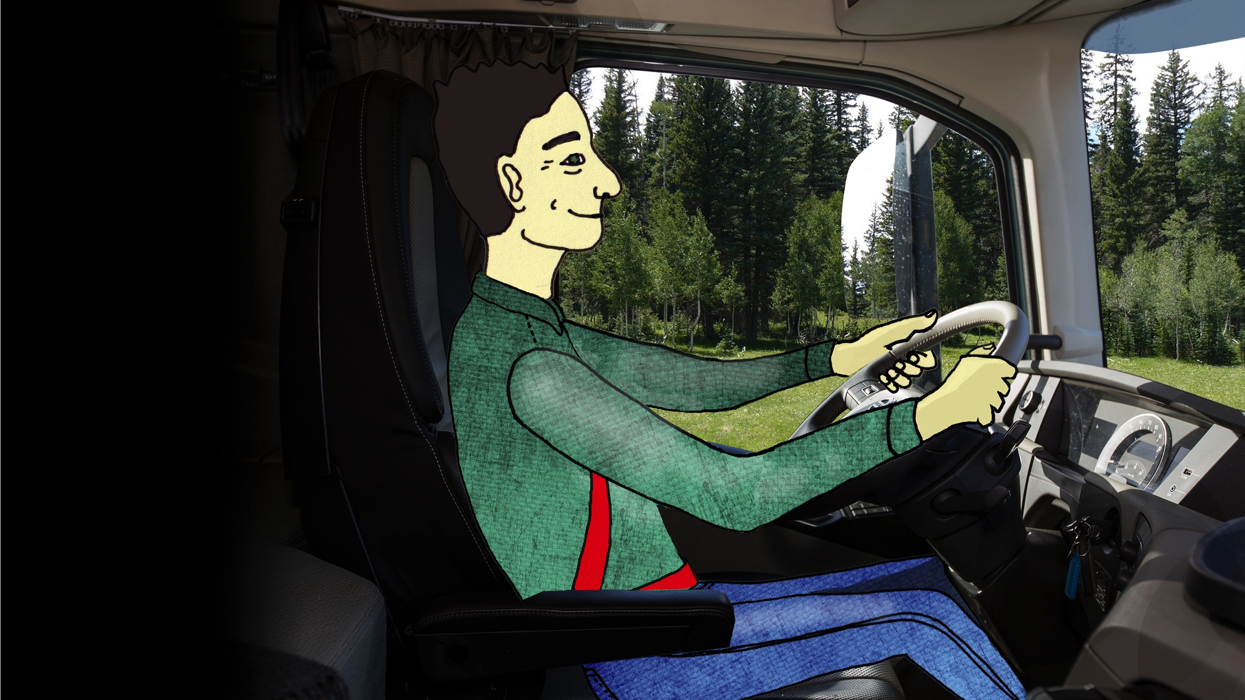
Notes:
3.
Wenn Tim arbeitet, sitzt er hinter dem Lenkrad und fährt. Dieser Teil des Lkw nennt sich „Fahrerhaus“. Drinnen im Fahrerhaus sieht es aus wie in einem normalen Auto, es gibt ein Gas- und ein Bremspedal, einen Schalthebel und ein Armaturenbrett mit vielen Tasten.
Natürlich ist Tim beim Fahren IMMER angeschnallt.
Seid ihr, wenn ihr in einem Auto mitfahrt, jedes Mal angeschnallt?

Slide 4
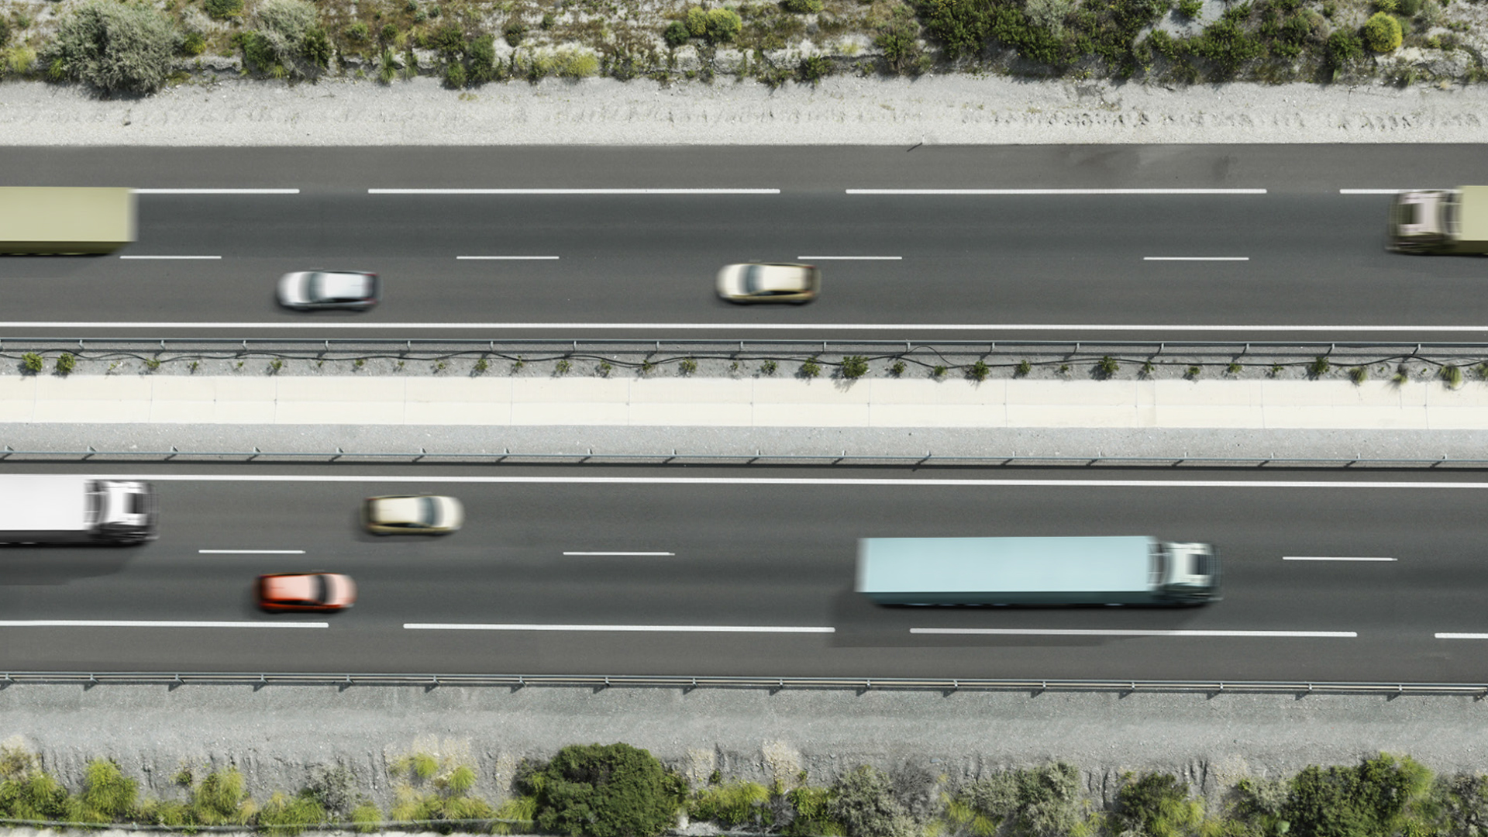
Notes:
4.
Auf der Straße sind viele Lkw unterwegs. Welche Aufgabe haben all diese Lkw?

Slide 5
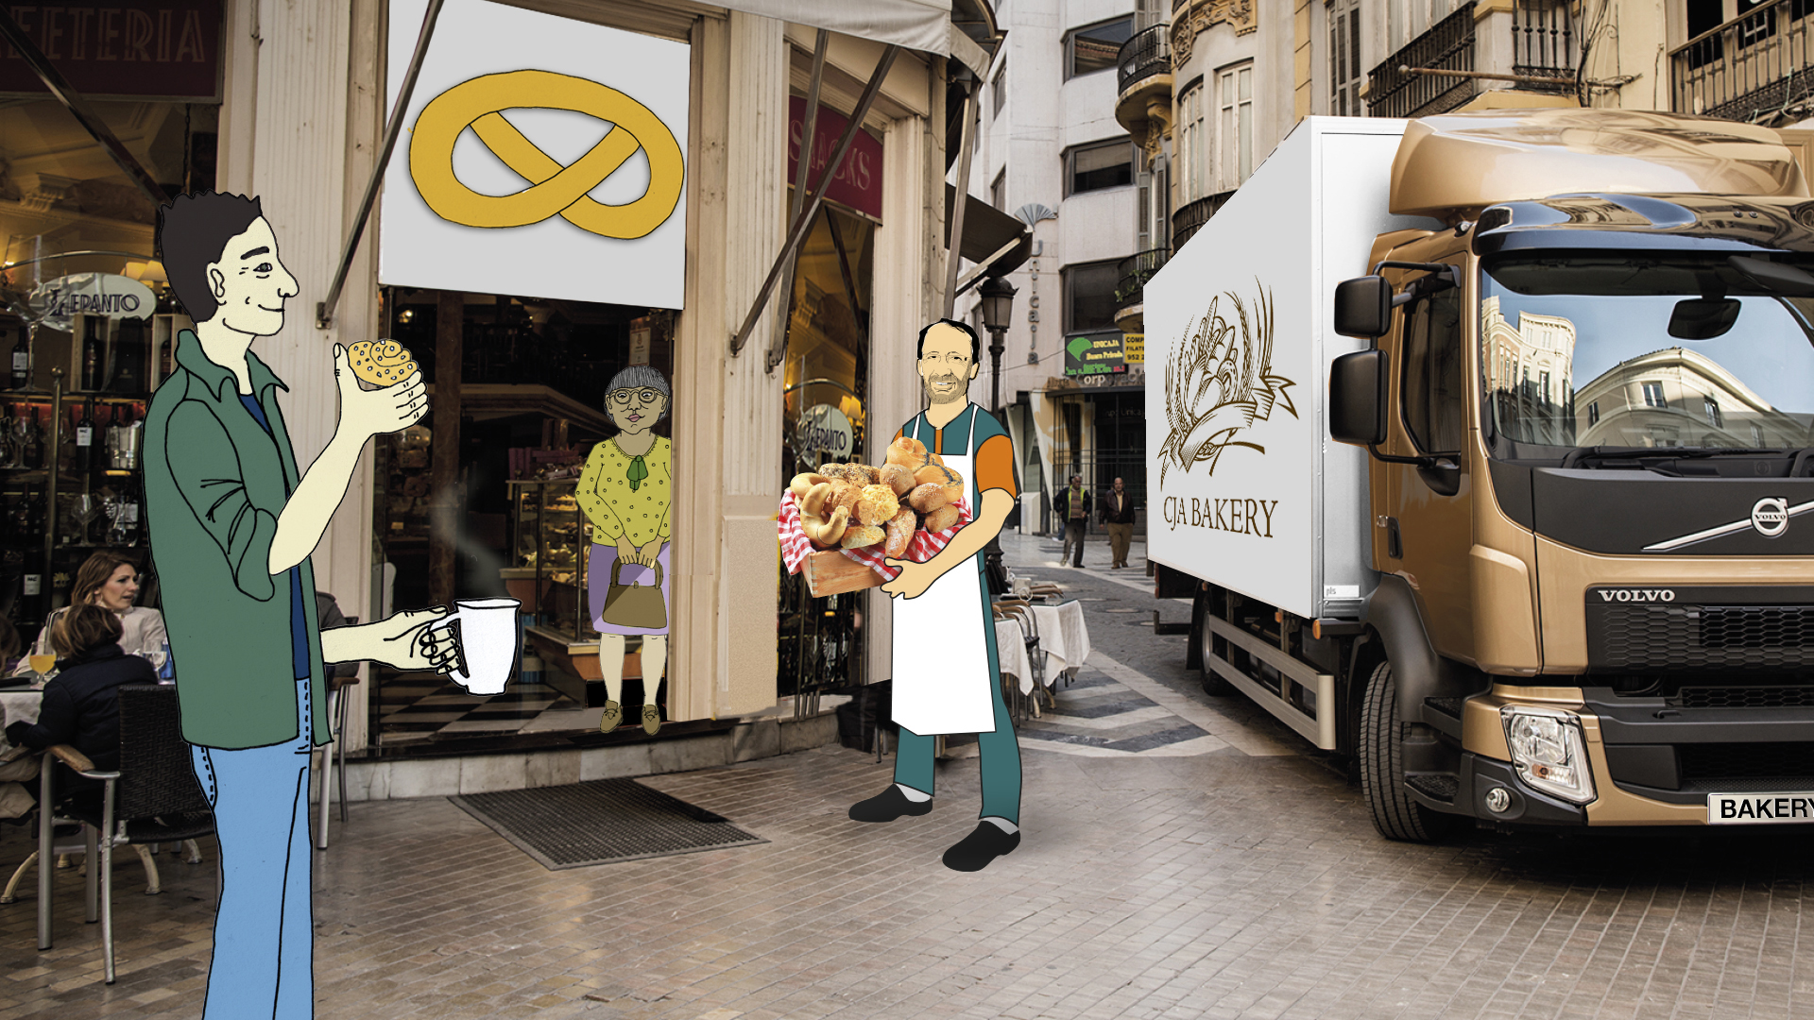
Notes:
5.
Viele Lkw werden genutzt, um Dinge von einem Ort zum anderen zu bringen. Hier sehen wir einen Lkw, der Brot aus der Bäckerei an ein Café liefert, aber Lkw liefern fast alles, was bei euch zuhause verwendet wird – Möbel, Spielzeug, Fernseher, Essen und sogar die Steine und das Holz, aus denen euer Haus gebaut ist.
Abbildung: Tim + Verteiler-Lkw vor einer Bäckerei

Slide 6
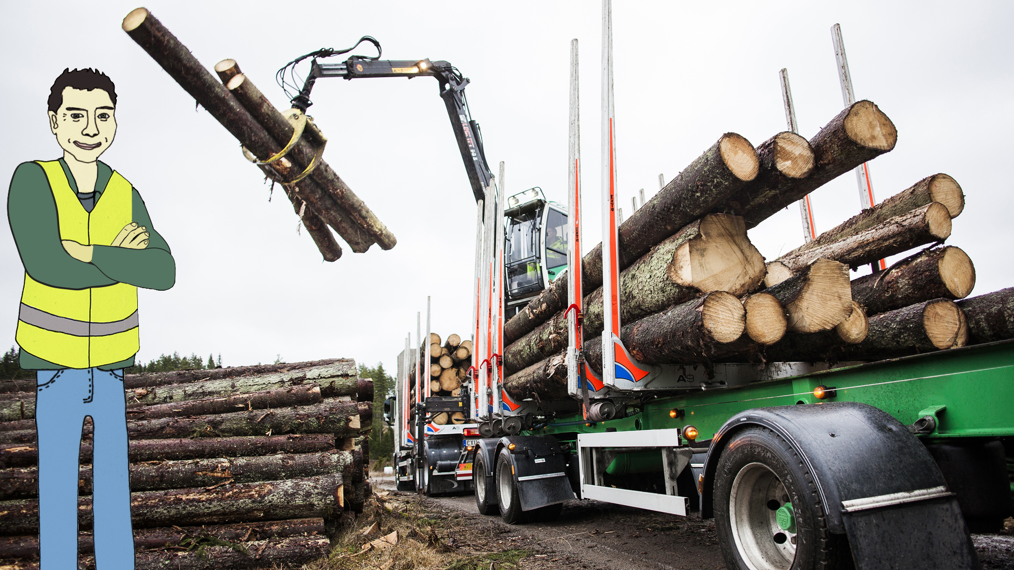
Notes:
6.
Es gibt auch Lkw, die nicht auf normalen Straßen fahren. Hier sehen wir einen Holztransporter, der im Wald Baumstämme einsammelt.

Slide 7
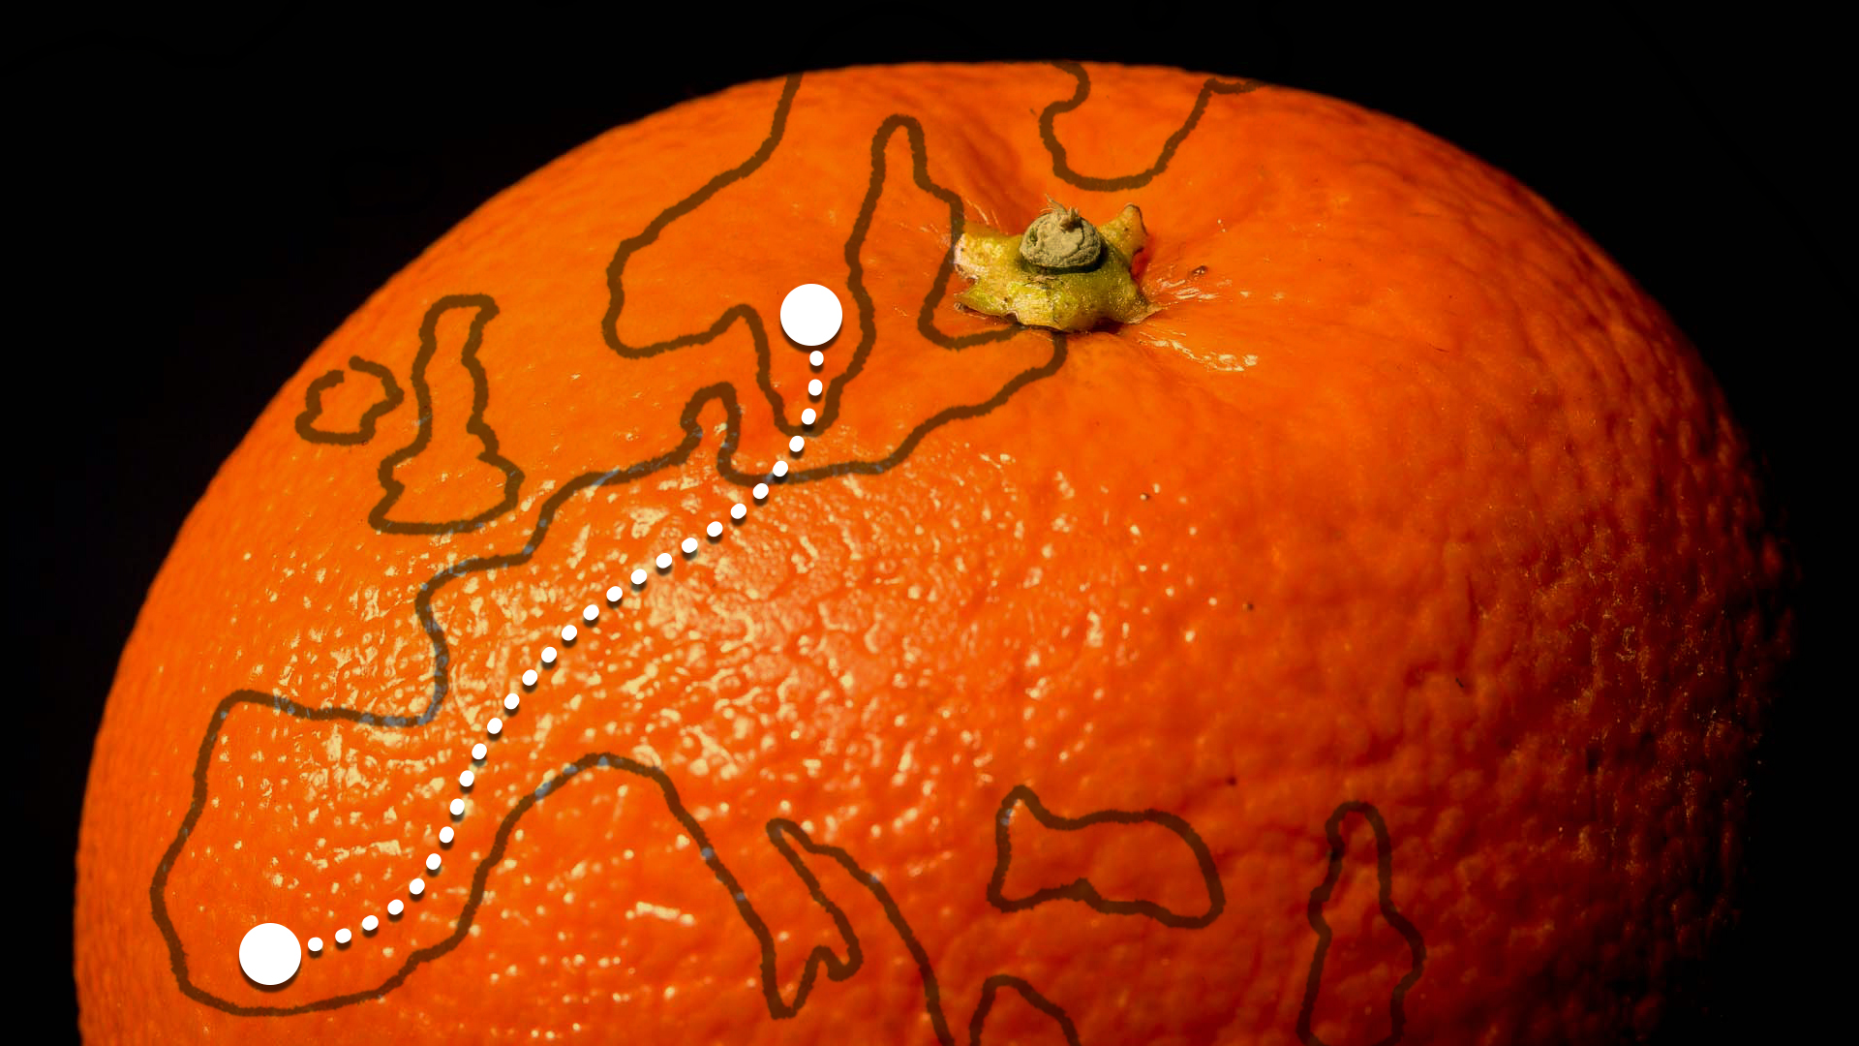
Notes:
7.
Lkw sind unterschiedlich groß, je nachdem, wofür sie verwendet werden. Die größten und längsten Lkw nennen sich Sattelzug oder Lastzug, weil sie im Anhänger eine Fracht transportieren. Üblicherweise transportieren sie große Ladungen über große Entfernungen auf der Autobahn, zum Beispiel Obst von Spanien nach Schweden.
Abbildung: Weltkarte

Slide 8
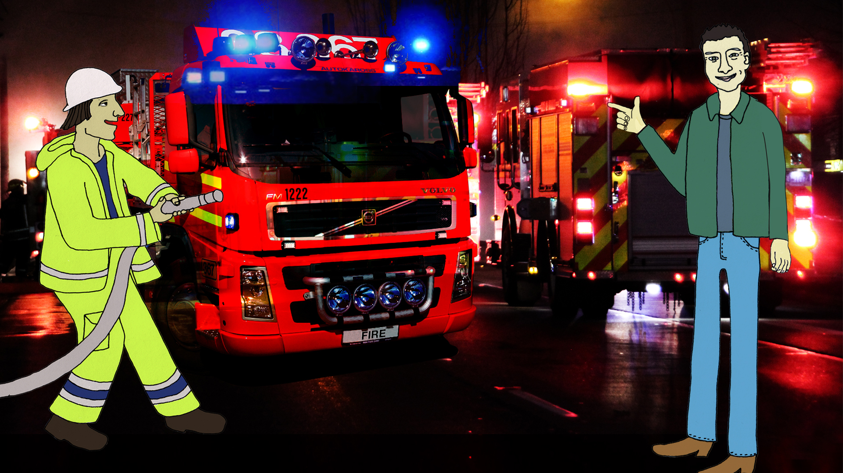
Notes:
8.
Ich bin sicher, dass ihr diese Art von Lkw erkennt. Hier sehen wir die Feuerwehr bei einer Übung. Hinter den Türen des Feuerwehrwagens sind ein Wassertank und ein langer Schlauch, der eingerollt werden kann. Ein Ende des Schlauchs ist mit einer Pumpe im Wassertank verbunden und das andere Ende wird verwendet, um Wasser zu sprühen.
Was glaubt ihr, wie viele Feuerwehrleute in diesen Lkw reinpassen?
AUFGABE: Raten
In diesem Feuerwehrwagen ist Platz für ungefähr fünf Personen. In manchen Feuerwehrwagen befinden sich aber mehr Feuerwehrleute und in anderen weniger.

Slide 9
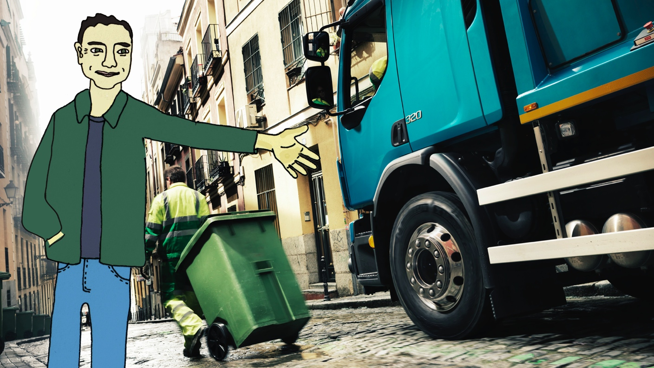
Notes:
9.
Das hier ist ein Müll- oder Recyclingfahrzeug. Es hat verschiedene Abteile für die verschiedenen Arten von Müll – zum Beispiel Papier, Plastik, Metall und Glas. Damit so viel wie möglich hineinpasst, wird der Müll gepresst, bevor der Lkw ihn an der Entsorgungsstelle abliefert.
Abbildung: Recyclingfahrzeug

Slide 10
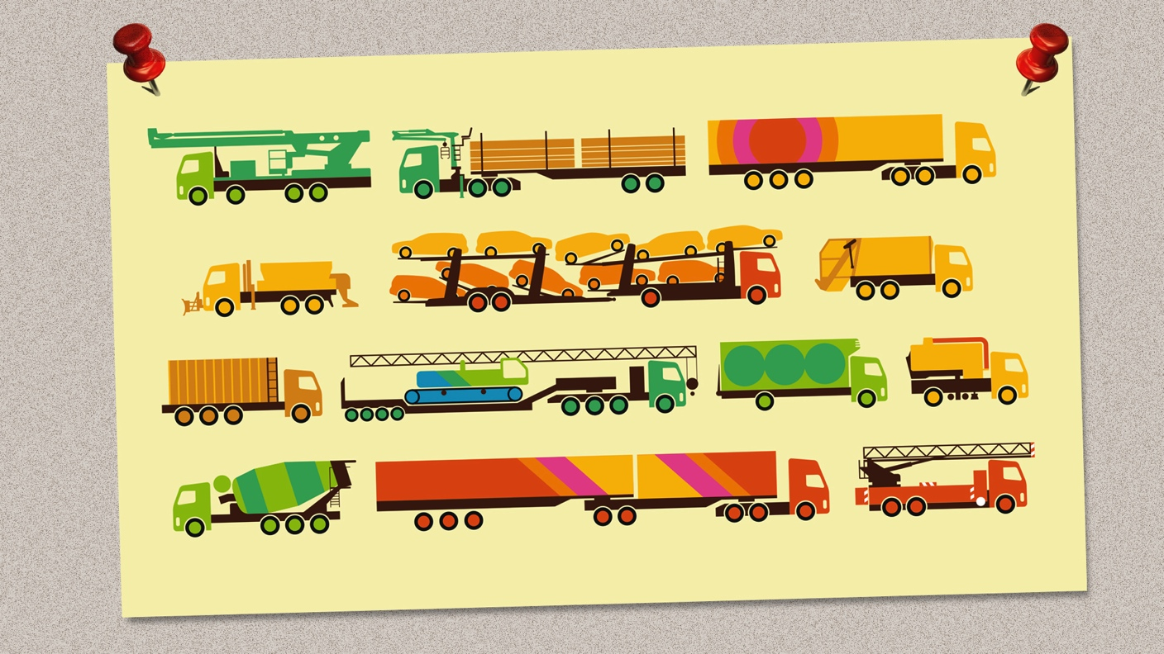
Notes:
10.
Wie ihr seht, brauchen wir Lkw, damit unsere Welt funktioniert. Wenn wir keine Lkw hätten, dann hätten wir niemanden, der Müll abholt, Feuer löscht oder die Supermärkte mit Essen beliefert. Und deshalb brauchen wir Lkw-Fahrer wie Tim.
Jetzt werden wir Tim auf seinem Arbeitstag begleiten.
Abbildung: Lkw mit verschiedenen Aufbauten

Slide 11
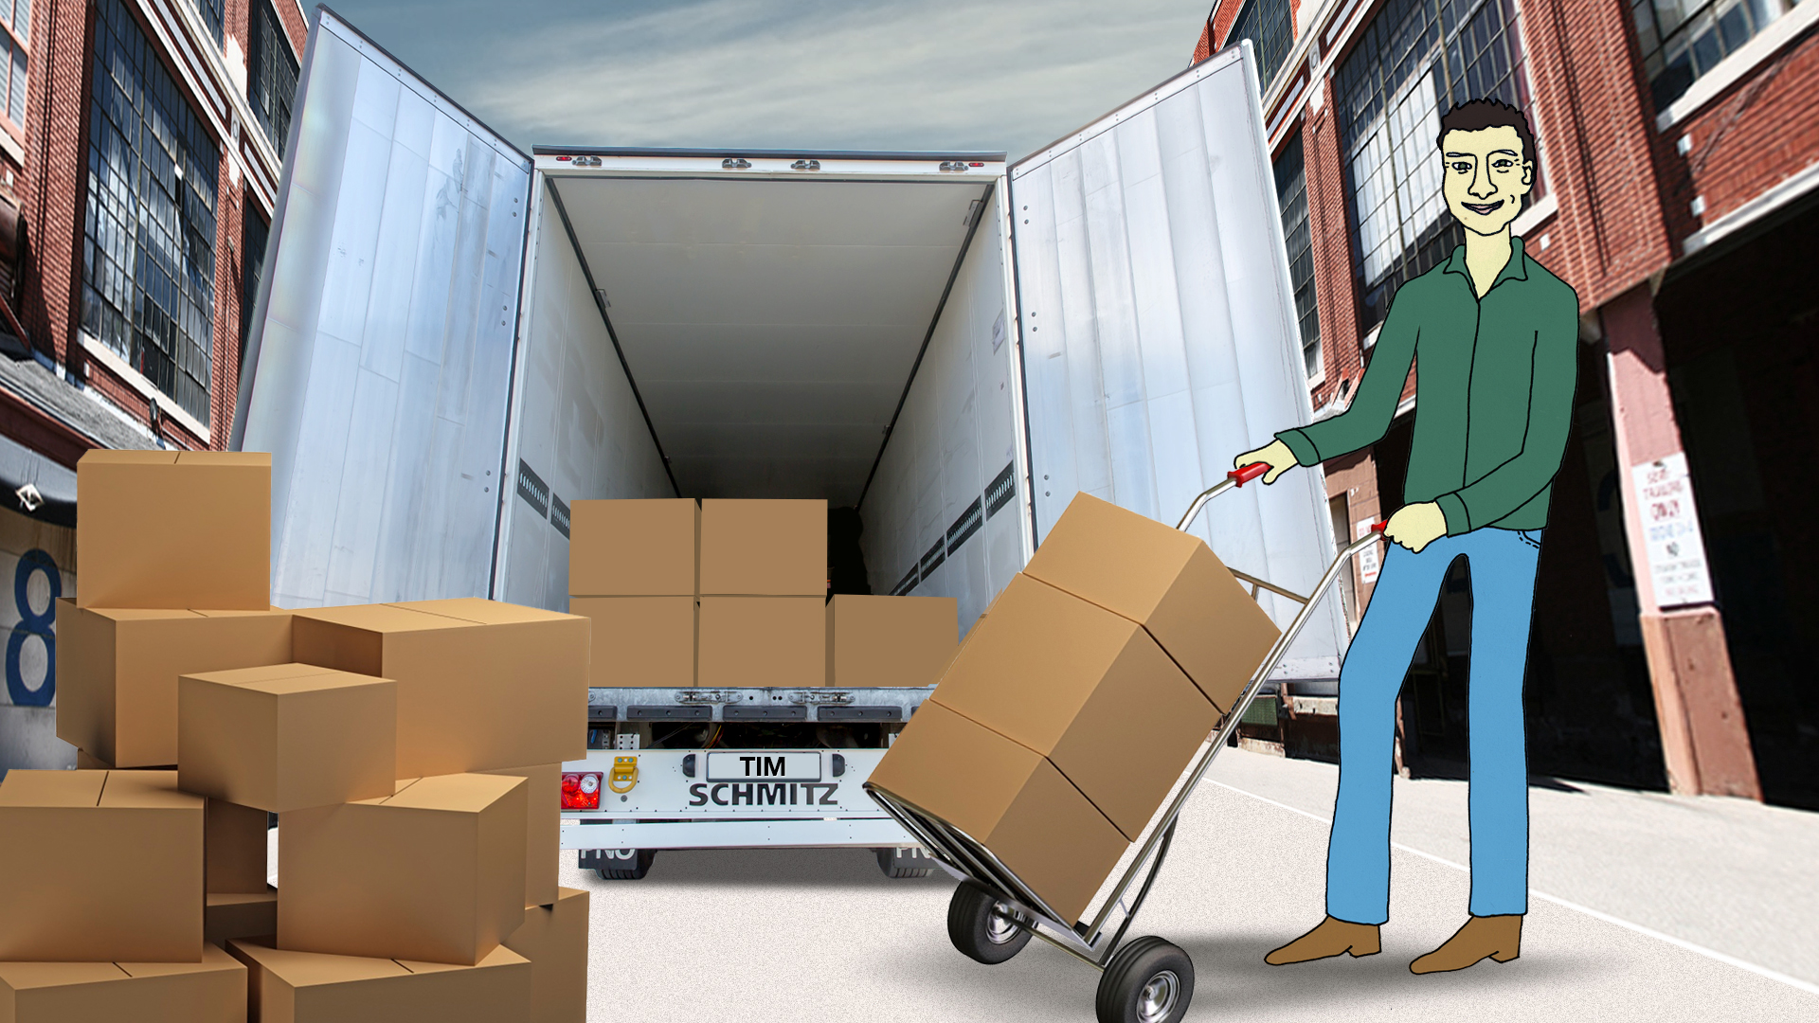
Notes:
11.
Nach dem Frühstück holt Tim als Erstes seine Fracht ab.
Was glaubt ihr, was in den Kisten ist?
AUFGABE: Raten
Das sind alles gute Antworten! Die richtige Antwort erfahrt ihr bald.
Abbildung: Tim mit Kisten

Slide 12
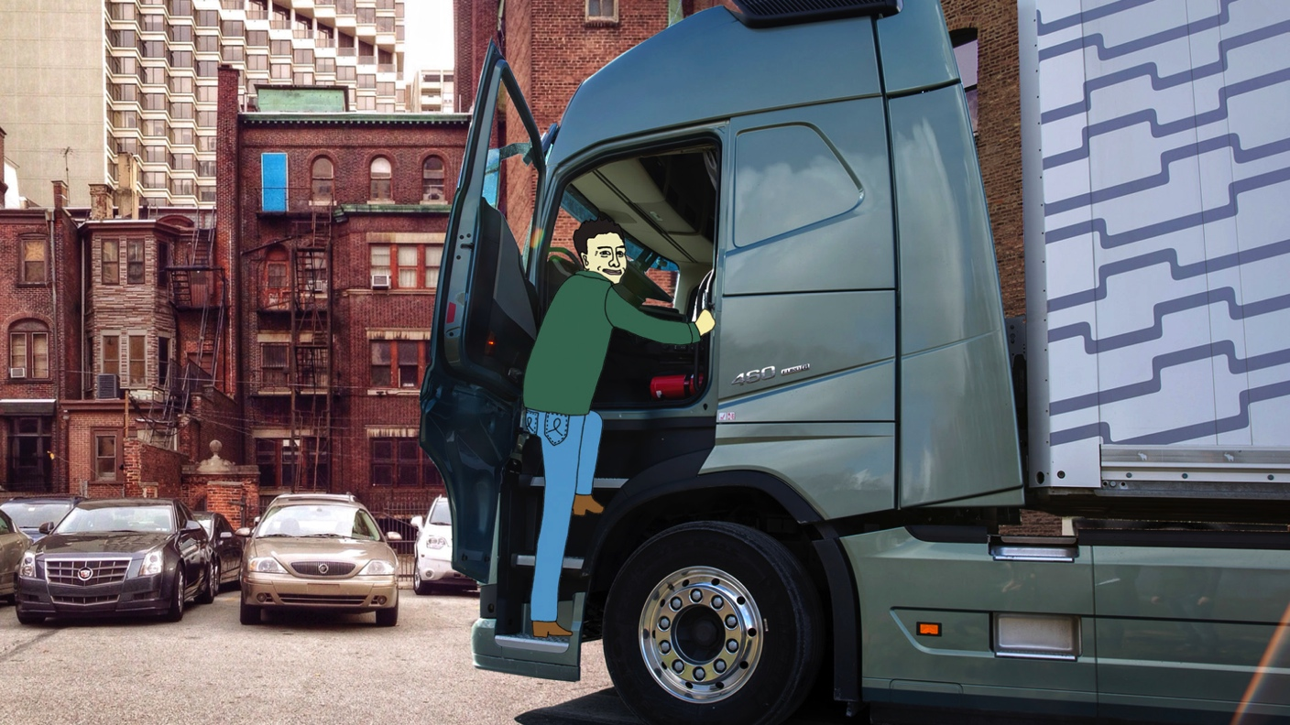
Notes:
12.
Wenn Tim die Ladung in seinen Anhänger geladen hat, klettert er in das Fahrerhaus. Der Lkw ist sehr hoch, also muss er die Trittstufen und den Griff benutzen, um hinaufzukommen. Was glaubt ihr, wie hoch der Lkw ist?
AUFGABE: Raten
Abbildung: Tim klettert in den Lkw

Slide 13
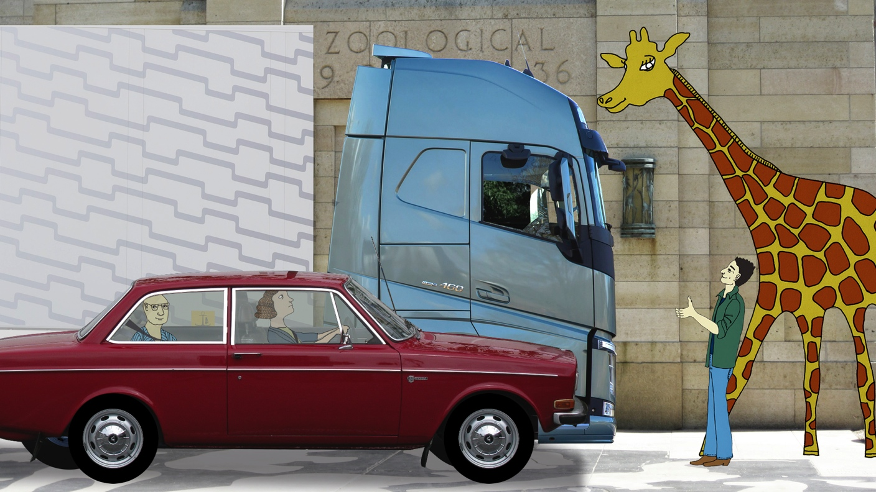
Notes:
13.
Tims Lkw ist viereinhalb Meter hoch. Das ist etwa so hoch wie eine weibliche Giraffe.
Abbildung: eine weibliche Giraffe, ein Pkw und Tim neben dem Lkw

Slide 14
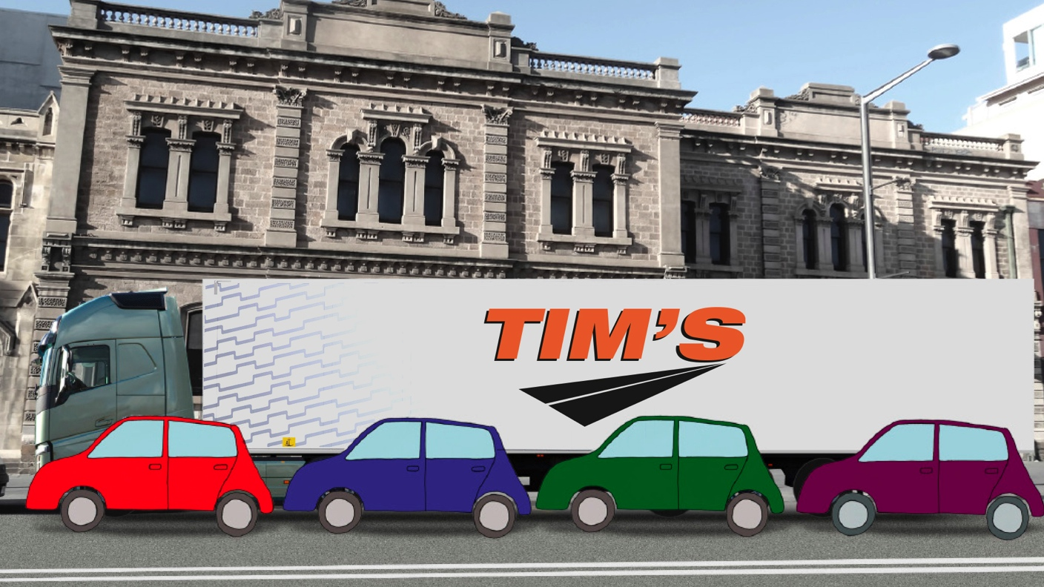
Notes:
14.
Der Lkw ist auch sehr lang. Tims Lkw ist mit Anhänger 16,5 Meter lang. Das ist länger als 3-4 normale Autos.
Abbildung: 3-4 Pkw vor dem Lkw

Slide 15
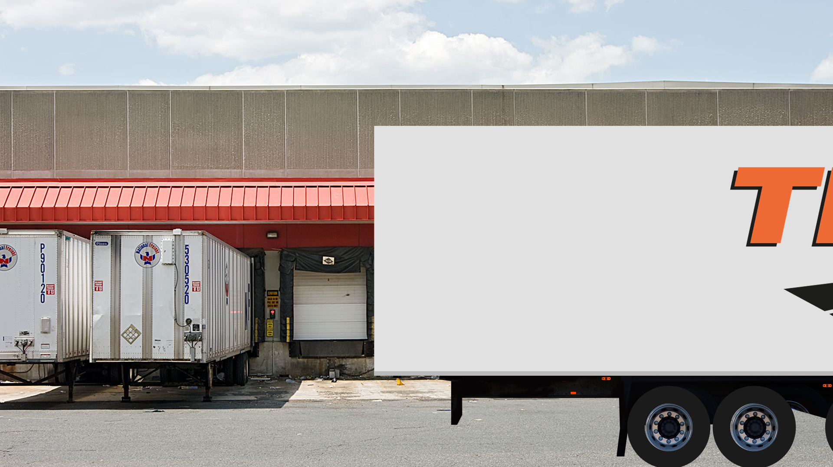
Notes:
15.
Als Tim die Laderampe verlässt, muss er mit dem Lkw rückwärts fahren, um zurück zur Straße zu kommen. Wisst ihr, was für ein Geräusch der Lkw beim Rückwärtsfahren macht?
AUFGABE: Raten
Ja, das ist richtig. Der Lkw gibt einen Piepton von sich. Wenn ihr also einen Lkw rückwärtsfahren hört, ist es wichtig, nicht hinter ihm zu stehen. Stattdessen solltet ihr aus dem Weg und zur Seite gehen.

Slide 16
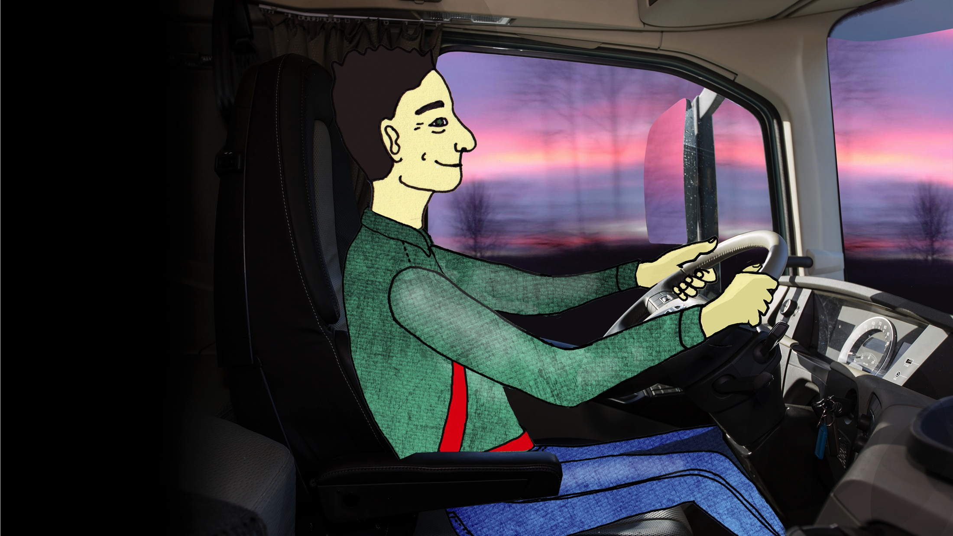
Notes:
16.
Schließlich macht sich Tim auf den Weg. Er wird heute weit fahren. Als Tim ein paar Stunden gefahren ist, hält er an, um einen Kaffee zu trinken. Es ist sehr wichtig, dass der Fahrer eines Fahrzeugs häufig Pausen macht, damit er nicht müde wird. Und eine halbstündige Kaffeepause zu machen, ist ein guter Weg, sich auszuruhen. Nach der Pause fährt Tim weiter.

Slide 17
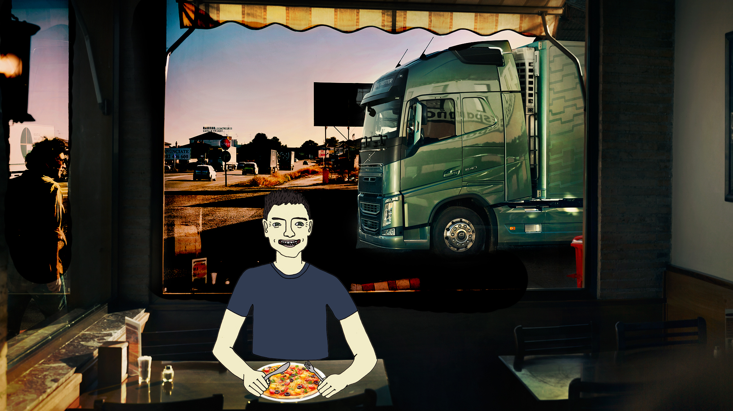
Notes:
17.
Nachdem Tim den ganzen Tag gefahren ist, hält er an einem Restaurant an, um etwas zu essen. Er geht auch zur Toilette, um sich am Waschbecken die Zähne zu putzen, bevor er wieder in seinen Lkw steigt.
Abbildung: Tims Lkw parkt vor einem Restaurant, in dem Tim zu Abend isst

Slide 18
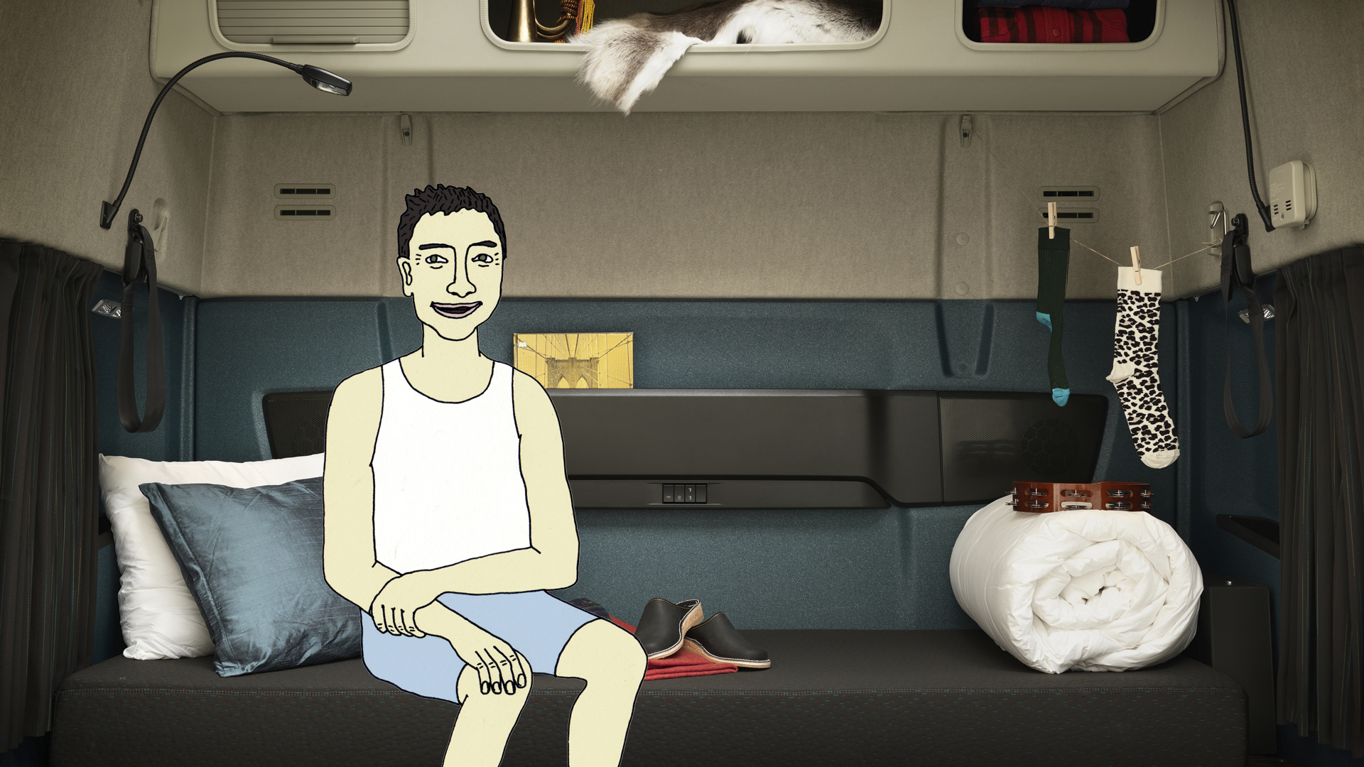
Notes:
18.
Wusstet ihr, dass man in einem Lkw wohnen kann? Hinter dem Fahrersitz von Tims Lkw befinden sich ein Bett, ein Tisch, ein Fernseher, ein Kühlschrank, eine Mikrowelle und eine Kaffeemaschine. Tim sieht noch ein bisschen fern, bevor er zu Bett geht und einschläft.
Illustration: Tim sitzt auf der Liege

Slide 19
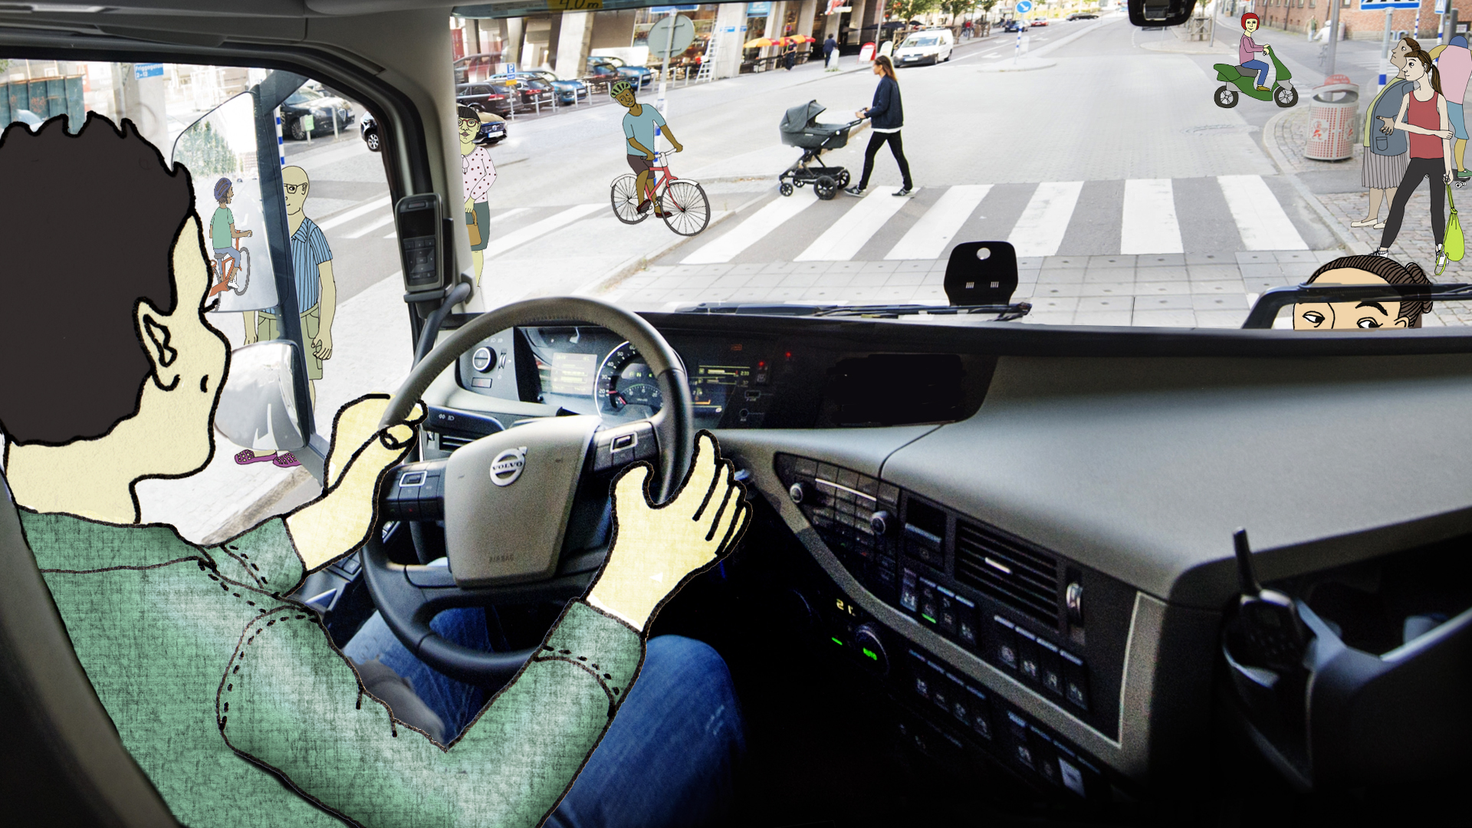
Notes:
19.
Am nächsten Tag setzt Tim seine Reise fort. Es ist vielleicht schwer zu verstehen, aber es ist für Tim nicht sehr einfach, zu sehen, was um den Lkw herum vor sich geht. Das liegt daran, dass der Lkw groß ist und Tim so weit oben sitzt. Er muss sich nach vorn und zu den Seiten beugen, um sicherzugehen, dass er alles sieht. Außerdem benutzt er die Spiegel, um zu sehen, was hinter ihm, neben ihm und direkt vor ihm ist.
Warum ist es wichtig, dass wir das wissen?
AUFGABE: Raten
Ja – obwohl wir den Lkw sehen können, können wir nicht sicher sein, dass der Lkw-Fahrer uns sieht. Deshalb ist es wichtig, immer Blickkontakt mit dem Fahrer zu suchen, damit ihr sicher sein könnt, dass er euch gesehen hat. Wenn ihr den Fahrer nicht direkt durch die Windschutzscheibe oder das Seitenfenster ansehen könnt, könnt ihr es stattdessen über die Spiegel versuchen.
Abbildung: Tims Sichtfeld vom Fahrerhaus aus

Slide 20
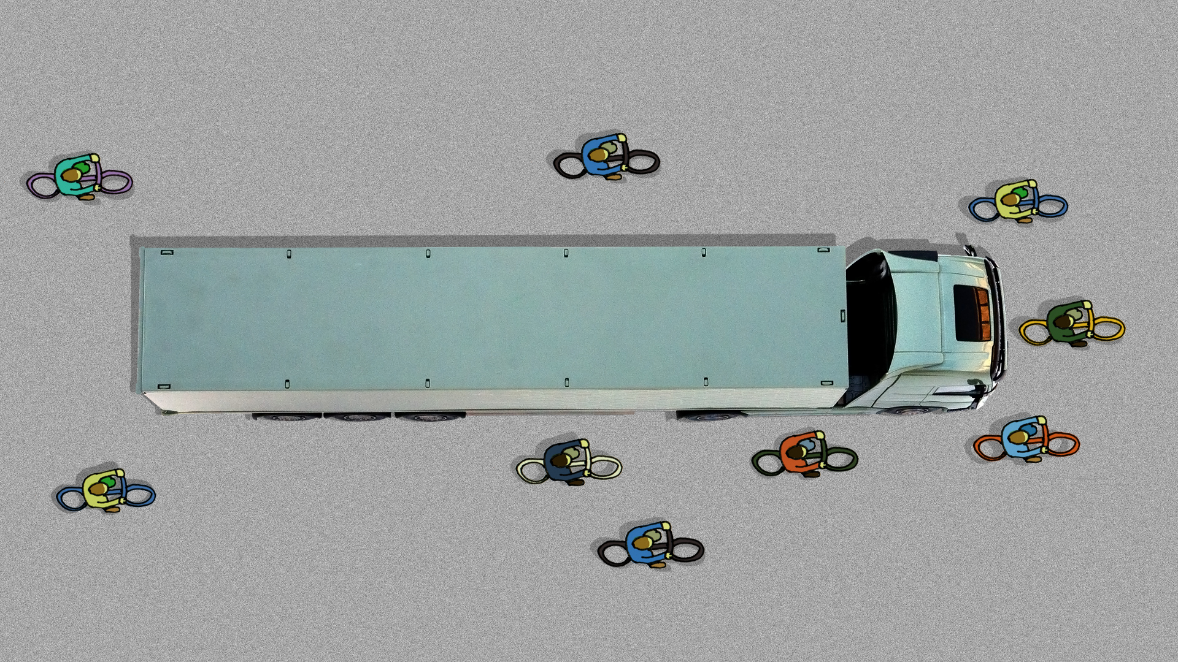
Notes:
20.
Beim Radfahren im Straßenverkehr ist es besonders wichtig, daran zu denken, dass euch Lkw-Fahrer vielleicht nicht sehen. Was glaubt ihr, welche dieser Radfahrer am leichtesten und welche am schwersten vom Fahrerhaus aus zu sehen sind?
AUFGABE: Raten
Der Fahrer muss den Oberkörper beugen und die Spiegel benutzen, um alle Radfahrer sehen zu können. Am schwersten sind die drei Radfahrer vor ihm zu sehen. Der Radfahrer mit dem orangenen T-Shirt auf dem grünen Fahrrad rechts neben dem Lkw kann auch schwer für den Fahrer zu erkennen sein. Die zwei Radfahrer weiter hinten haben die sicherste Position. Bitte denkt daran, dass es viel leichter für einen Lkw-Fahrer ist, einen Radfahrer oder Fußgänger im Straßenverkehr zu sehen, wenn dieser eine Leuchtweste trägt.
Abbildung: Einige Fahrräder an verschiedenen Stellen rund um den Lkw (Vogelperspektive)

Slide 21
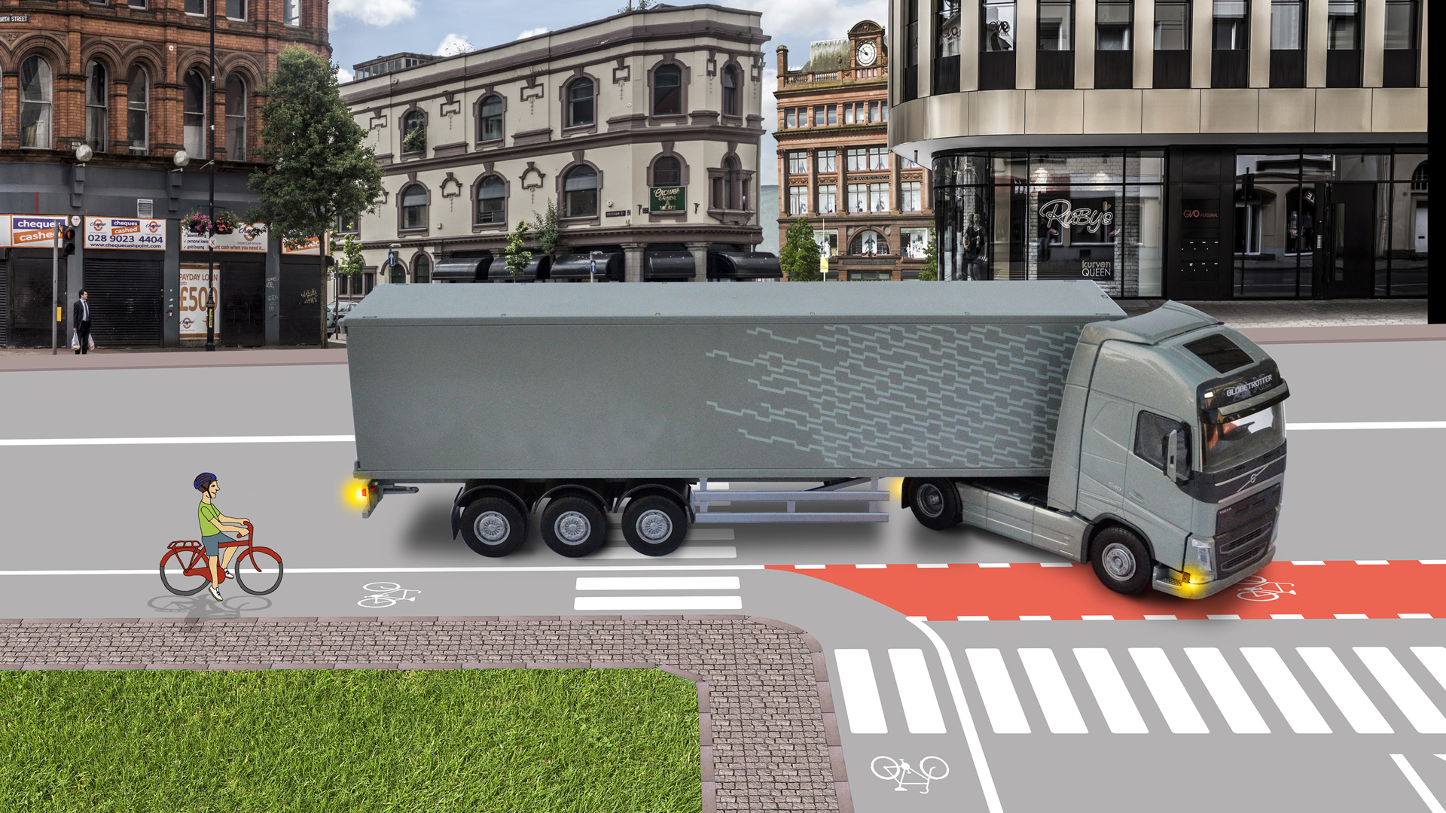
Notes:
21.
Der häufigste Unfall zwischen Radfahrern und Lkw passiert, wenn der Lkw, wie in dieser Situation, rechts abbiegen will. Einer der Gründe dafür ist, dass Lkw einen größeren Wenderadius haben als Autos. Sie können nicht vom rechten Bordstein aus rechts abbiegen, was bedeutet, dass sie geradeaus auf die Kreuzung fahren, bevor sie abbiegen. Wenn ihr euch also neben oder hinter einem Lkw befindet, kann es so aussehen, als wollte der Lkw geradeaus fahren, obwohl er sich in Wirklichkeit darauf vorbereitet, abzubiegen.
Fahrzeuge sind gesetzlich verpflichtet, an Überwegen für Fußgänger und Radfahrer anzuhalten, aber da es sein kann, dass euch ein Lkw-Fahrer in dieser Situation nicht sieht, kann es zu einem schweren Unfall kommen, wenn ihr weiterfahrt. Um einen Hinweis darauf zu bekommen, in welche Richtung der Lkw fahren wird, könnt ihr auf die Blinker schauen. Wenn der Lkw blinkt, wird er gleich abbiegen. Es könnte jedoch sein, dass der Fahrer vergessen hat, den Blinker zu betätigen. Deshalb solltet ihr, um sicherzugehen, an Kreuzungen immer stehenbleiben, und zwar nicht zu nah am Radfahrerüberweg (immer hinter dem Anhänger, wie ihr auf dem Bild sehen könnt). Wartet mit dem Weiterfahren, bis der Lkw vorbeigefahren ist.
Abbildung: Verkehrssituation mit Radfahrer und einem rechts abbiegenden Lkw
Animation: Blinkende Blinker

Slide 22
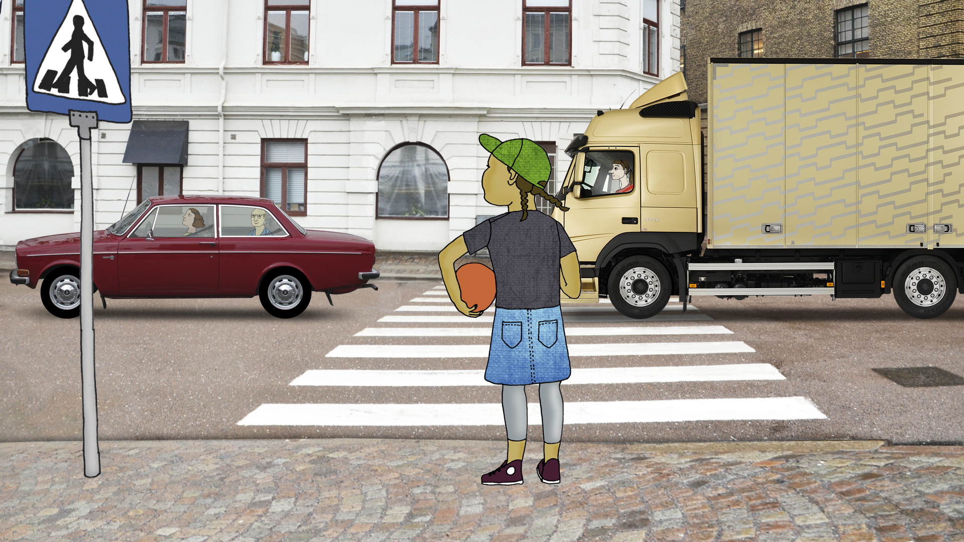
Notes:
22.
Wenn ihr eine Straße überqueren wollt, solltet ihr immer einen Fußgängerüberweg oder einen Zebrastreifen benutzen.
Bevor ihr die Straße überquert, müsst ihr unbedingt STOPPEN, also stehenbleiben.
STOPPEN ist das erste magische Wort, das ihr euch merken müsst.
* Falls sich eines der Kinder nach dem Ball erkundigt, den das Mädchen trägt, weisen Sie die Kinder bitte darauf hin, dass es sehr wichtig ist, eine Tasche zu verwenden, um Dinge wie einen Ball zu transportieren. Wenn man im Straßenverkehr einen Ball fallen lässt, wird er wegrollen und es besteht die Gefahr, dass derjenige, der ihn fallengelassen hat, so damit beschäftigt ist, ihn zurückzubekommen, dass er die Verkehrssituation völlig vergisst, was sehr gefährlich ist und zu einem Unfall führen kann.
Abbildung: Mädchen, das an einem Zebrastreifen anhält

Slide 23
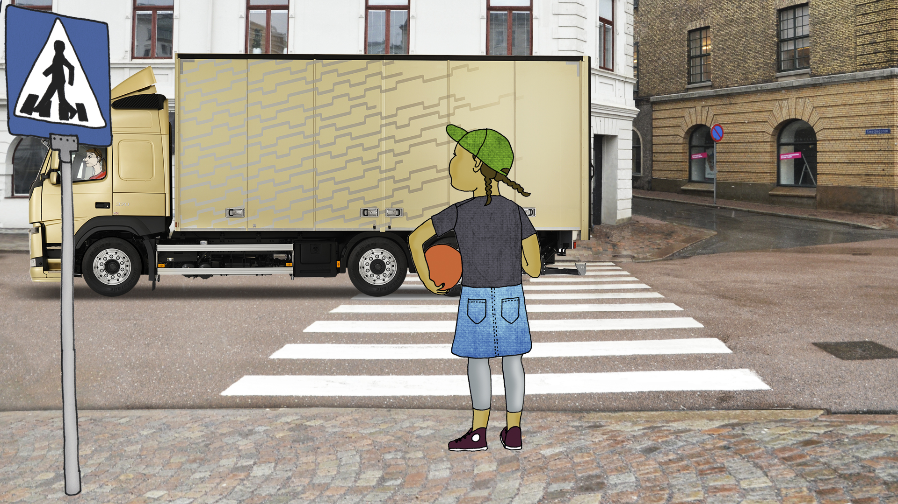
Notes:
23.
Vor dem Überqueren der Straße ist es wichtig, sorgfältig in alle Richtungen zu SCHAUEN. SCHAUEN ist das zweite magische Wort. In welche Richtung solltet ihr schauen, bevor ihr die Straße überquert?
AUFGABE: Raten
Bevor ihr die Straße überquert, solltet ihr zuerst nach links...
Abbildung: Mädchen, das nach links schaut

Slide 24
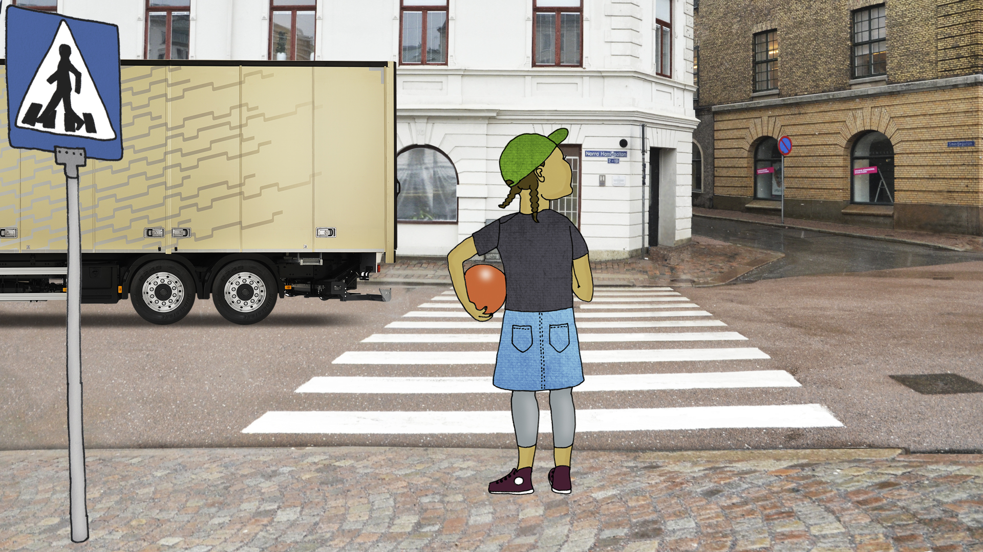
Notes:
24.
… dann nach rechts…
Abbildung: Mädchen, das nach rechts schaut

Slide 25
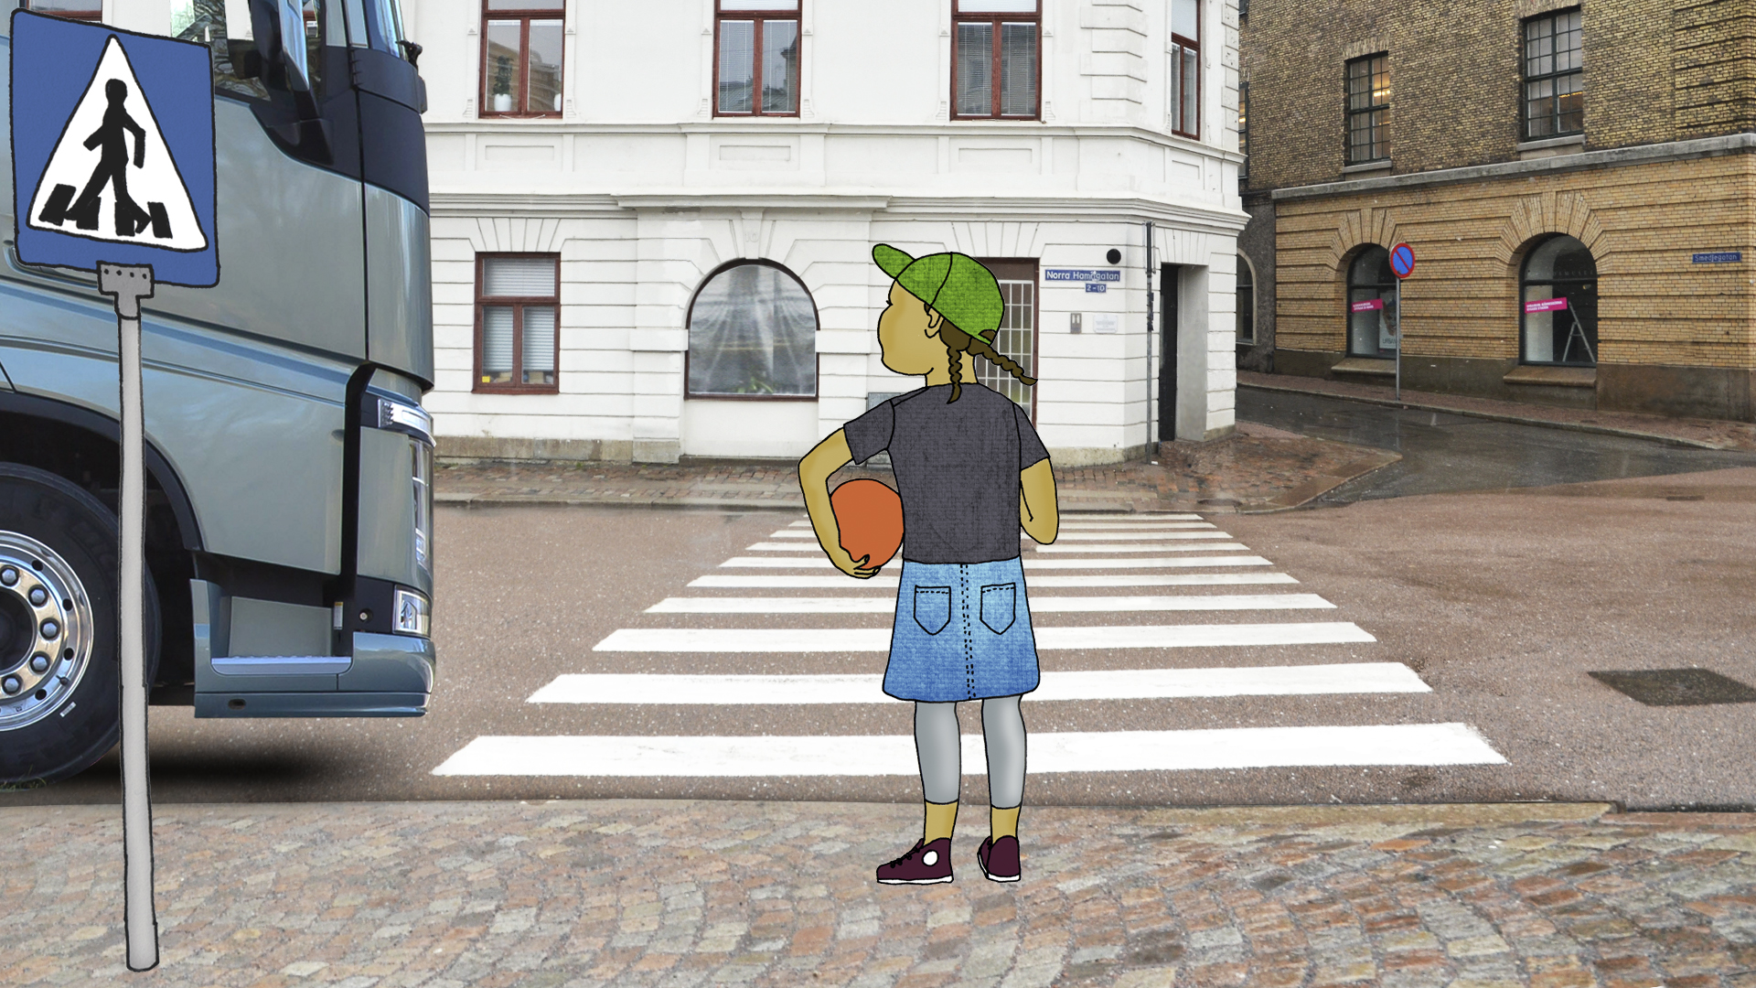
Notes:
25.
… und dann wieder nach links schauen. Und bitte denkt daran, niemals die Straße zu betreten, wenn sich ein Fahrzeug nähert.
Wenn ein Fahrzeug anhält, sucht Blickkontakt mit dem Fahrer.
Wie schon gesagt, könnte es für den Fahrer schwer sein, alles um den Lkw herum zu sehen. Also können wir, auch wenn es für uns leicht ist, den Lkw zu sehen, nicht sicher sein, dass der Fahrer uns gesehen hat. Um zu vermeiden, dass ein schwerer Unfall passiert, ist es deshalb wichtig, immer Blickkontakt mit dem Fahrer zu suchen, damit ihr genau wisst, dass er euch sieht.
Abbildung: Mädchen, das nach links schaut, und anhaltender Lkw

Slide 26
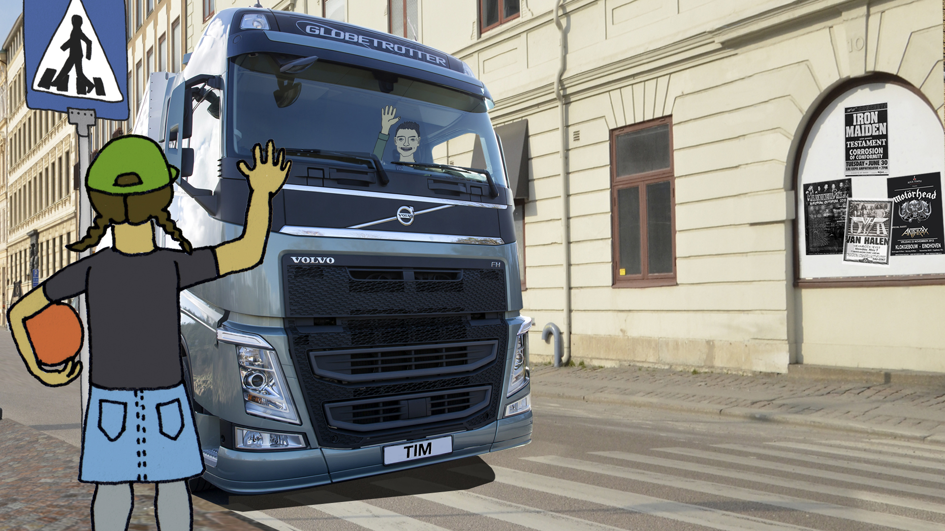
Notes:
26.
Um euch zu vergewissern, dass der Fahrer auf euch aufmerksam geworden ist, WINKT dem Fahrer zu und wartet, bis er zurückwinkt. WINKEN ist das dritte magische Wort.
Abbildung: Mädchen, das Tim zuwinkt

Slide 27
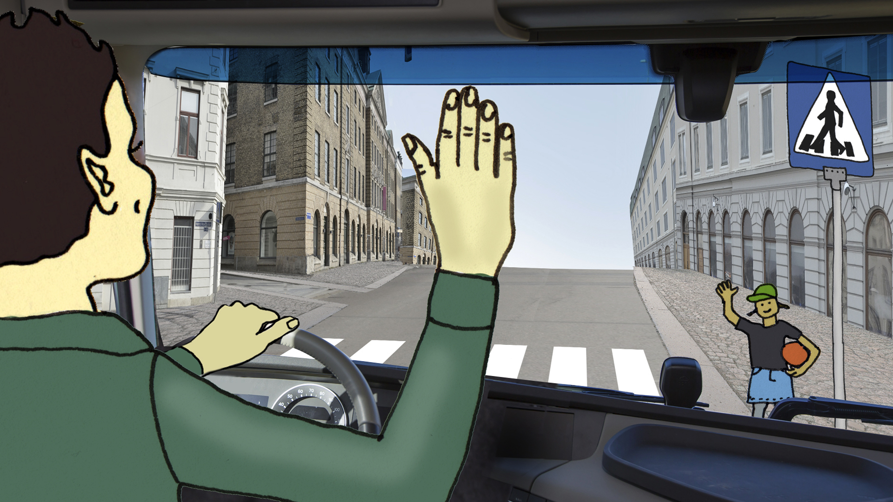
Notes:
27.
Wenn euch der Fahrer zurückwinkt, könnt ihr die Straße überqueren.
Achtet beim Überqueren der Straße bitte auch auf andere Fahrzeuge und nicht nur auf das Fahrzeug, das angehalten hat. Ihr könnt nie wissen, ob sich hinter dem Lkw ein kleineres Fahrzeug befindet, das an ihm vorbeifahren will oder ob auf der Gegenspur ein Fahrzeug von rechts kommt.
Abbildung: Tim, der dem Mädchen zurückwinkt

Slide 28
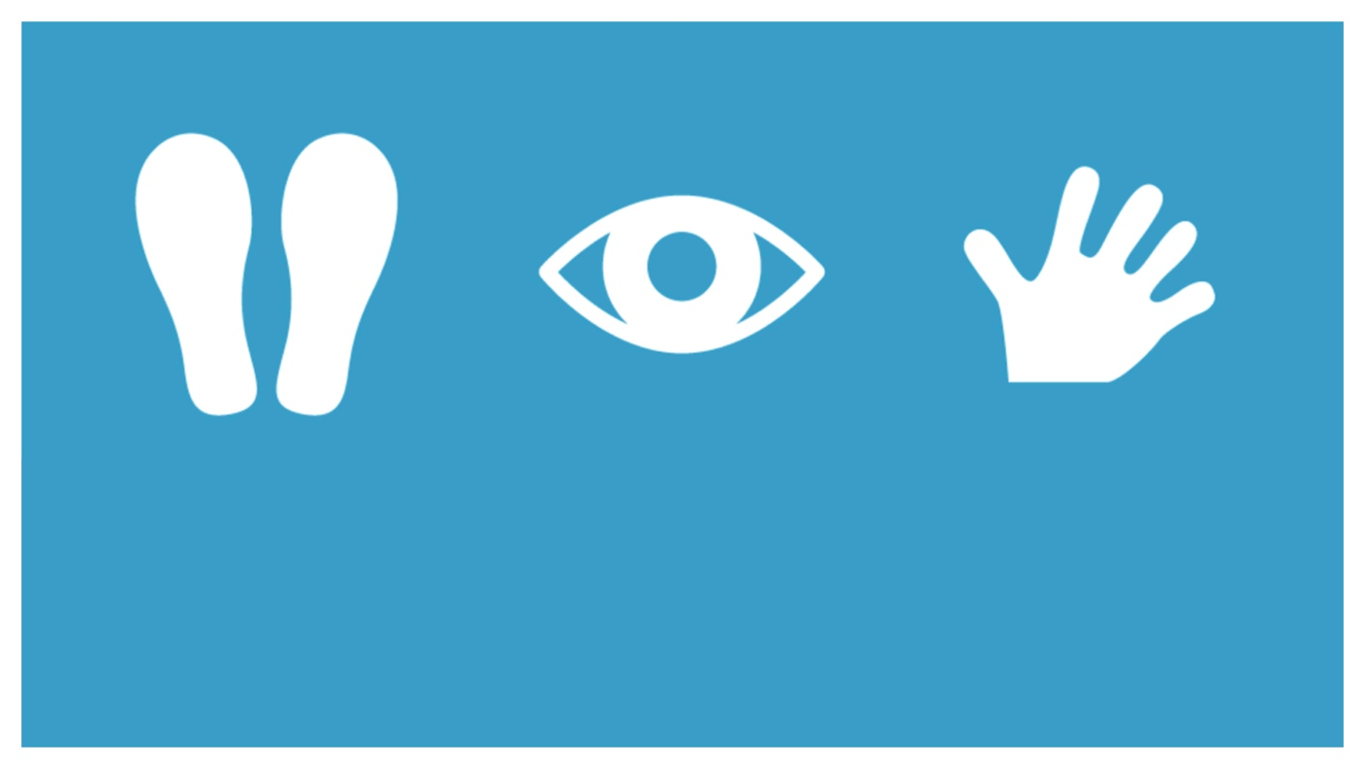
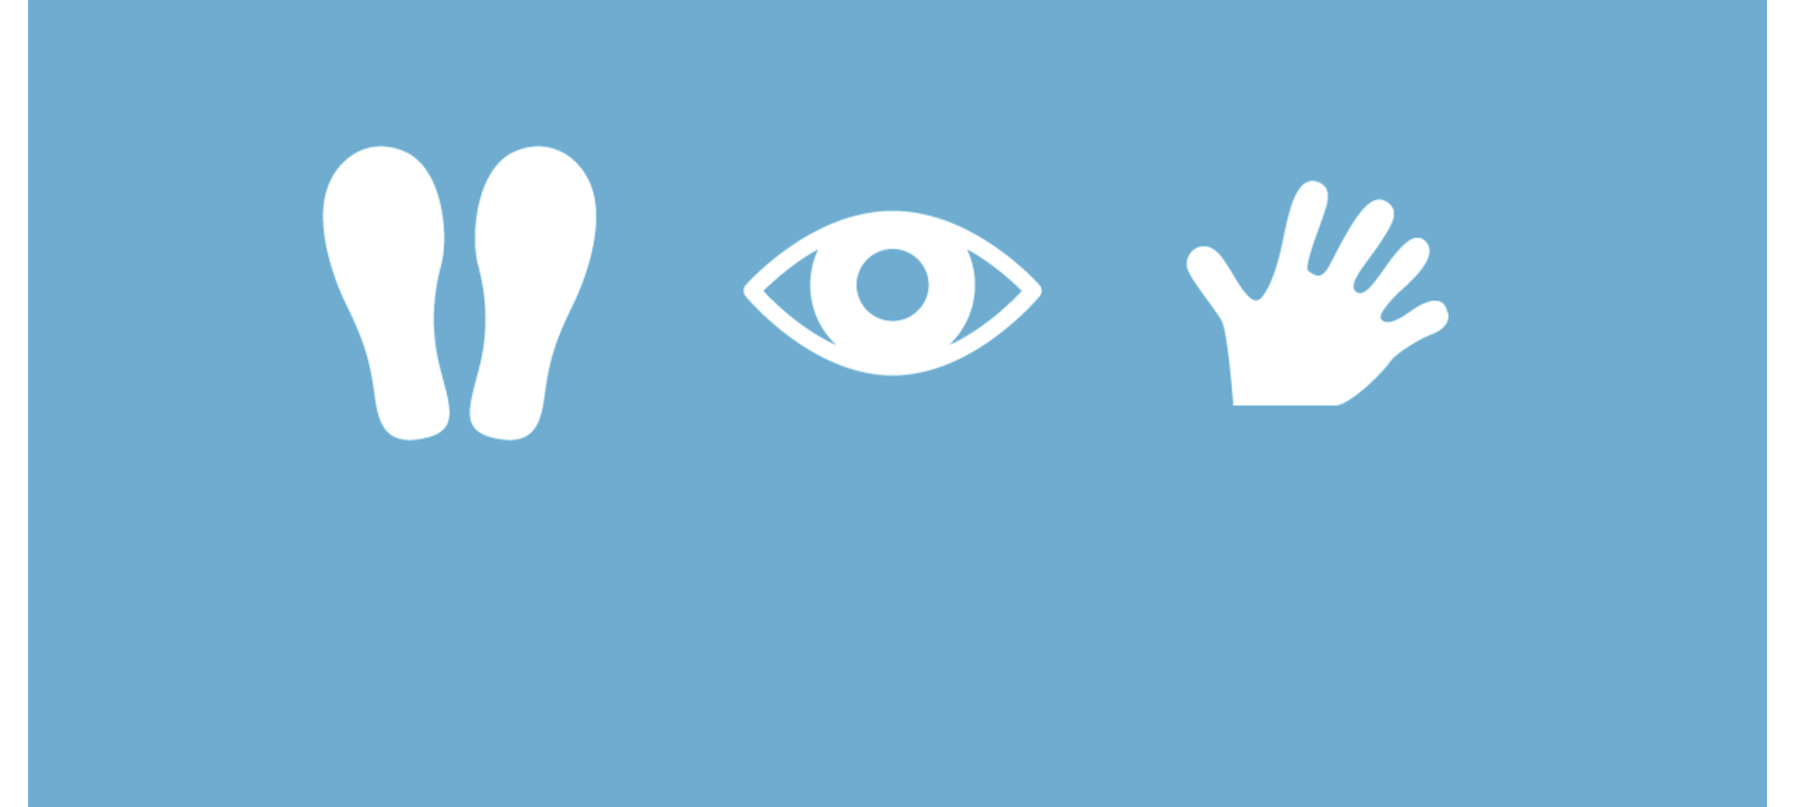
STOPPEN
SCHAUEN
WINKEN
Notes:
28.
Als Merkhilfe dafür, was ihr tun solltet, wenn ihr an einen Fußgängerüberweg kommt, könnt ihr an die drei magischen Worte denken: STOPPEN, SCHAUEN, WINKEN.

Slide 29
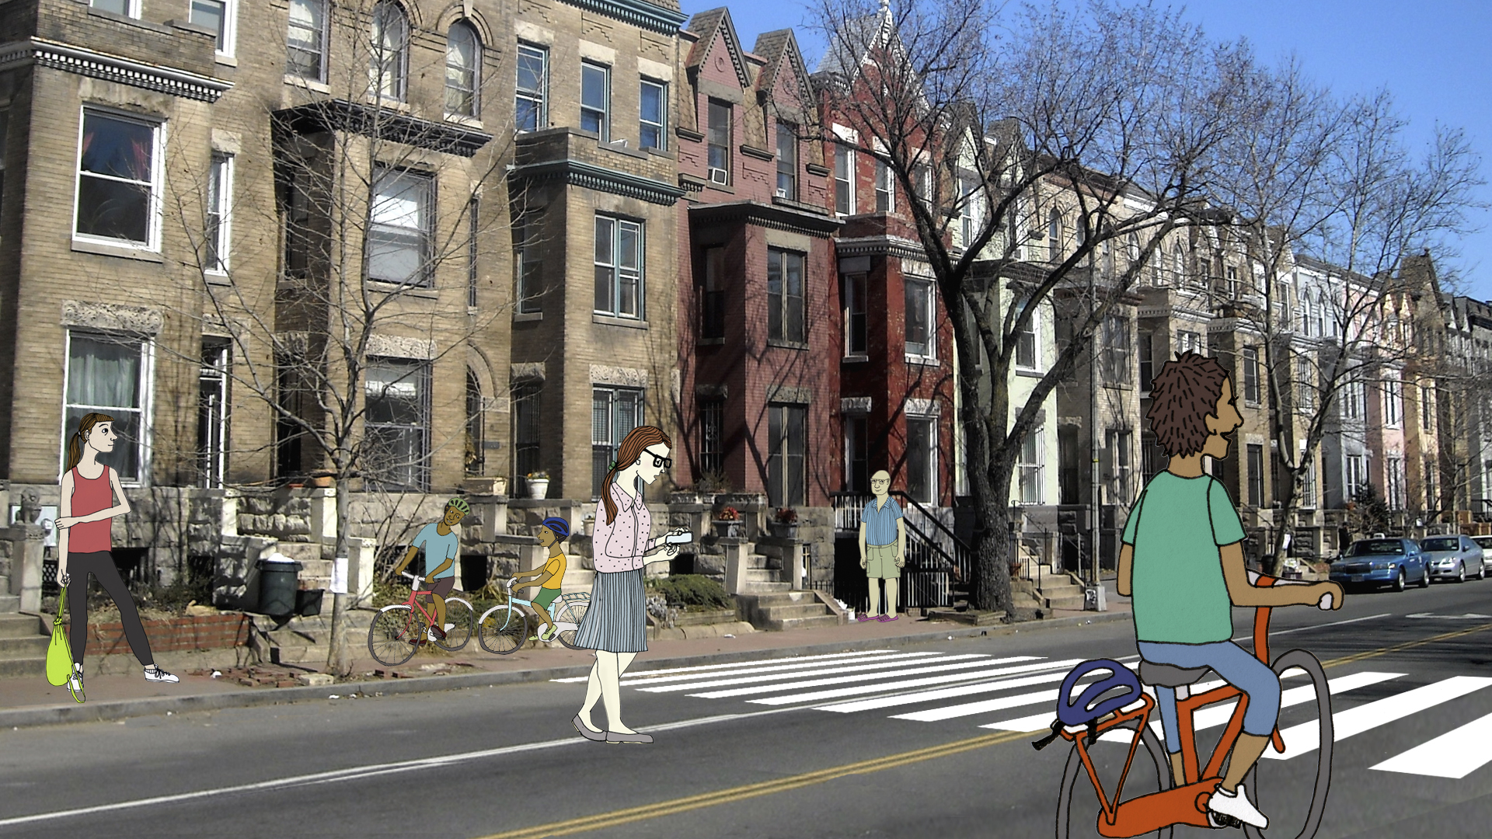
Notes:
29.
Wie ihr wisst, gibt es viele Menschen und Fahrzeuge, die sich die Straße in der Stadt teilen müssen: Fußgänger, Radfahrer, Motorradfahrer, Autos, Busse und Lkw, um nur einige zu nennen. Wir alle müssen aufmerksam sein und unsere Sinne nutzen, um gefährliche Situationen zu vermeiden.
Auf diesem Bild verhalten sich zwei Verkehrsteilnehmer nicht so, wie sie sollten. Könnt ihr sehen, wer es ist?
AUFGABE: Raten
Abbildung: Verkehrssituation, in der sich zwei Personen falsch verhalten. Ein Mädchen überquert die Straße, ohne den Zebrastreifen zu benutzen, und schaut dabei herunter auf ihr Handy. Ein Junge fährt ohne Helm Fahrrad.
Gut erkannt! Wir wollen uns einmal anschauen, wie sie sich hätten verhalten sollen.

Slide 30
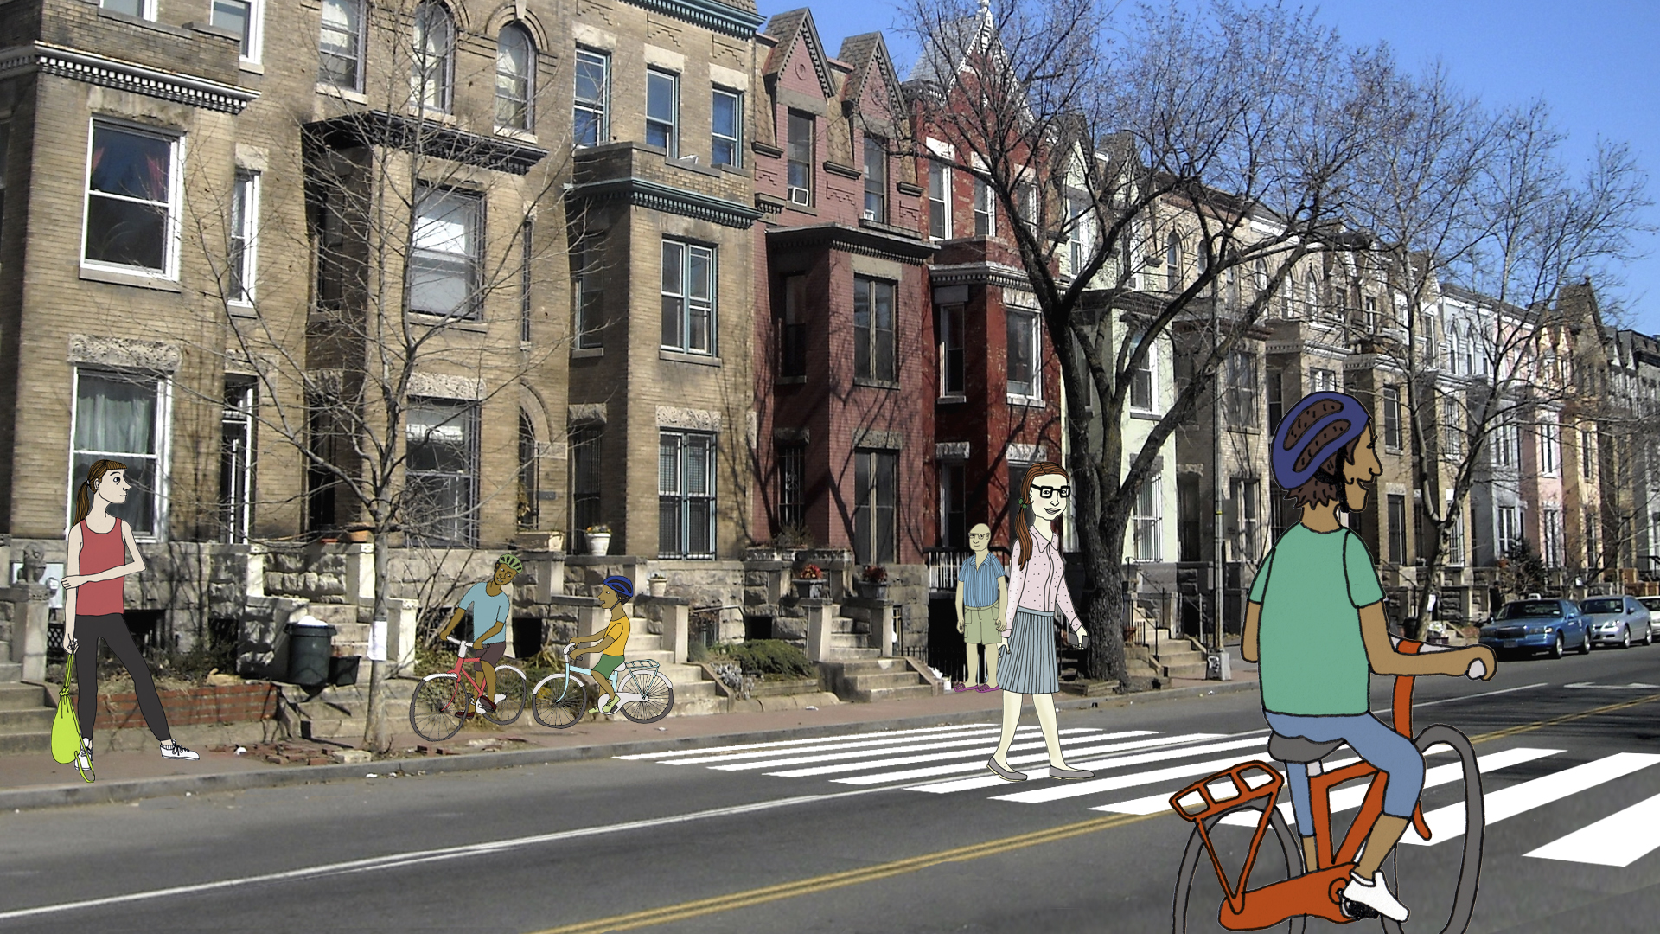
Notes:
30.
Wie ihr sehen könnt, hat das Mädchen jetzt sein Handy eingesteckt und benutzt zum Überqueren der Straße den Zebrastreifen und der Radfahrer trägt jetzt seinen Helm.
Abbildung: dieselbe Verkehrssituation, wobei sich der Junge und das Mädchen aber richtig verhalten

Slide 31
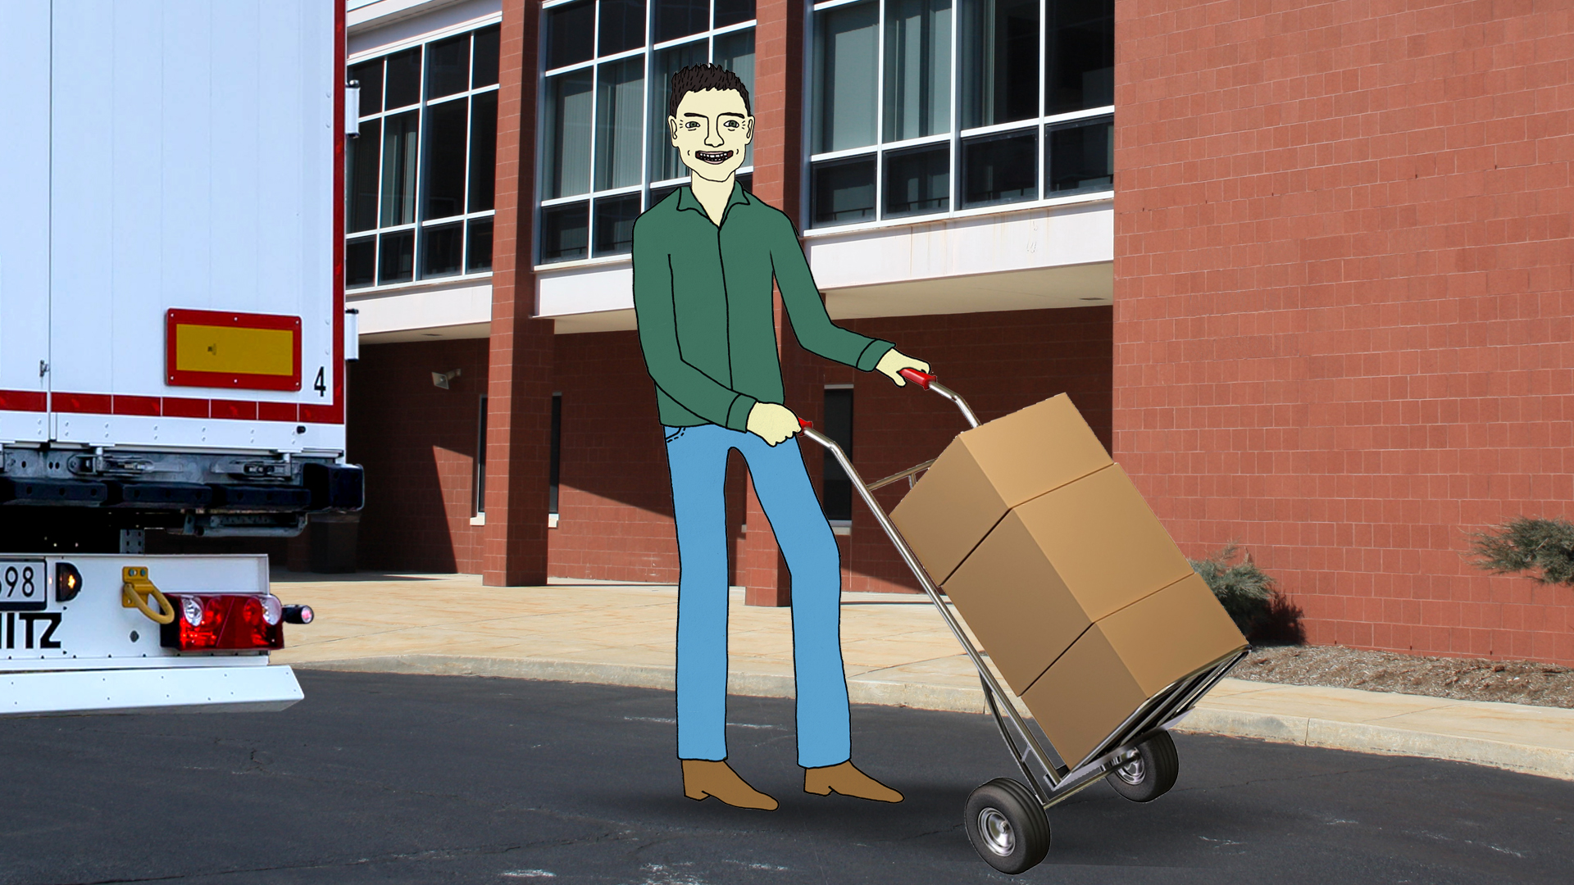
Notes:
31.
Tim ist jetzt mit seinem Lkw am Ziel der Reise angekommen. Er parkt gleich draußen. Was glaubt ihr, was in den Kisten war? Seht nur, es sind … (kleine Geschenke, z. B. Bücher, Reflektoren, Leuchtwesten oder ähnliche Artikel mit Bezug zu Verkehrssicherheit) für euch!
Abbildung: Tim mit Kisten

